Slide 1
Chapitre ECO1.1- Quelles sont les sources de la croissance économique ?

Slide 2
1.101 Le produit intérieur brut et ses composantes à prix courants (Milliards d'euros)
 | 1949 | 1960 | 2016
Ressources
Produit intérieur brut | 13,2 | 47,0 | 2 228,9
Importations de biens et de services | 1,7 | 5,8 | 695,6
Total | 15,0 | 52,7 | 2 924,4
Emplois
Dépense de consommation finale | 10,2 | 33,8 | 1 759,6
Ménages | 8,0 | 26,2 | 1 186,1
Administrations publiques | 2,0 | 6,9 | 526,7
dont dépense individuelle | 1,0 | 3,7 | 343,6
dont dépense collective | 1,0 | 3,2 | 183,1
Institutions sans but lucratif au service des ménages | 0,2 | 0,8 | 46,8
Formation brute de capital fixe | 2,5 | 10,6 | 489,4
Sociétés et entreprises individuelles non financières | 1,7 | 5,9 | 276,7
Sociétés et entreprises individuelles financières | 0,0 | 0,1 | 20,3
Administrations publiques | 0,4 | 1,9 | 76,1
Ménages hors entrepreneurs individuels | 0,4 | 2,6 | 111,6
Institutions sans but lucratif au service des ménages | 0,0 | 0,1 | 4,7
Acquisitions moins cessions d'objets de valeur | 0,0 | 0,0 | 0,0
Variation des stocks | 0,4 | 1,4 | 23,3
Exportations de biens et de services | 1,8 | 6,9 | 652,2
Source : Comptes nationaux - Base 2010, Insee
Quel était le montant du PIB en 1949, 1960 et 2016 ?
https://www.insee.fr/fr/statistiques/2832646?sommaire=2832834&q=PIB%2Fhabitant

Slide 3
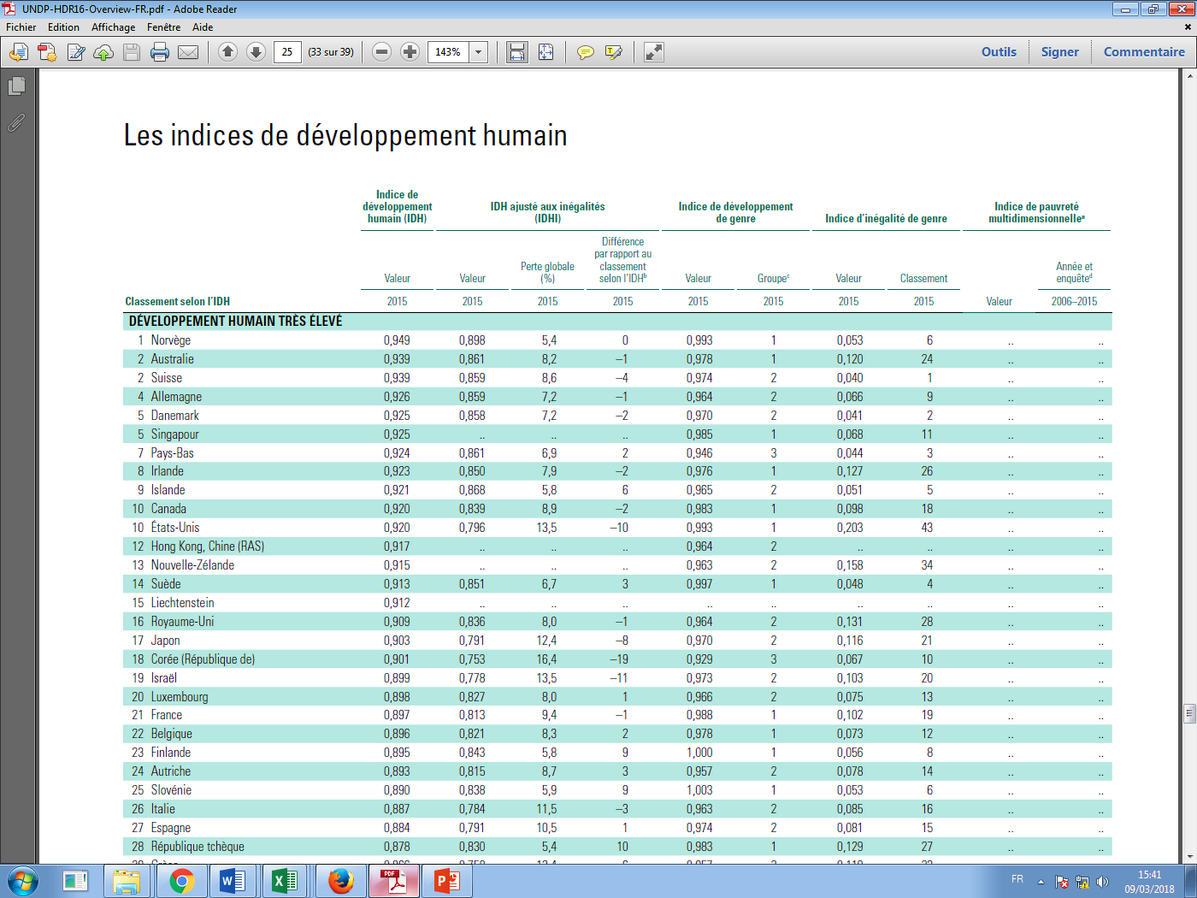
2. A combien s’élève l’IDH de la France en 2015 ? Son IDH ajusté aux inégalités (IDHI)?

Slide 4
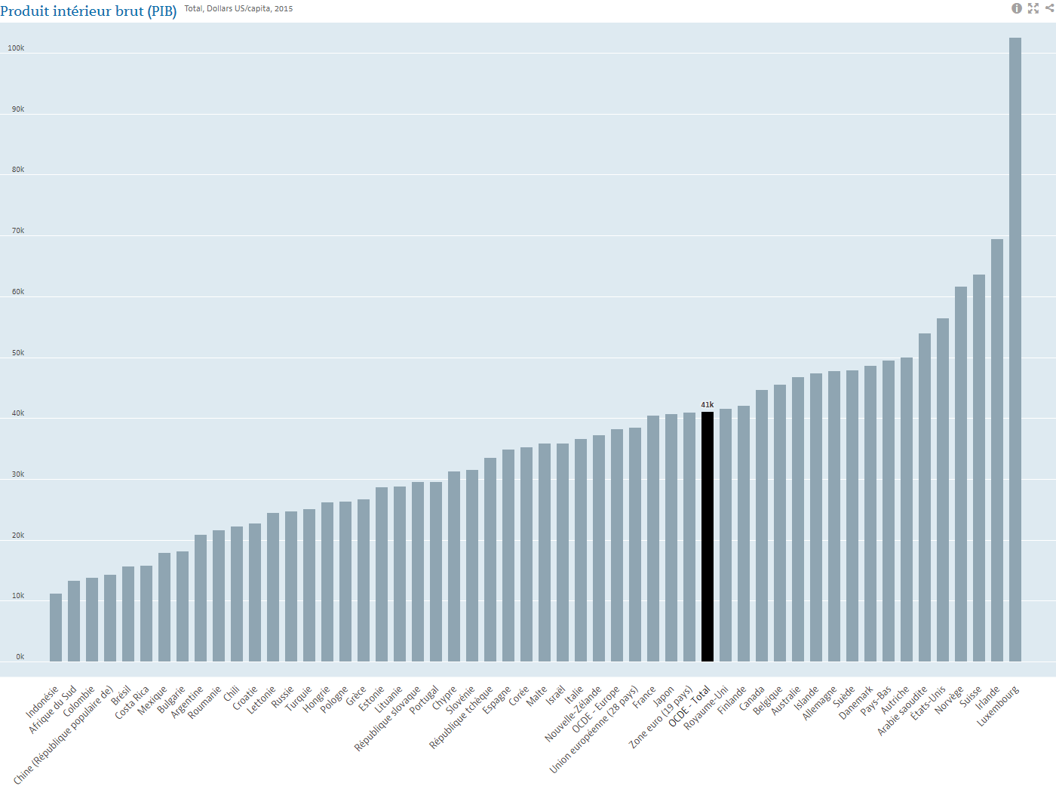
3. En classant les pays selon leur PIB en 2015, qui était classé 1er ? Combien étaient classés les Etats-Unis ? La France ?
https://data.oecd.org/fr/gdp/produit-interieur-brut-pib.htm#indicator-chart

Slide 5
4. Quel est le classement de la France selon l’IDH ? Quel est le premier pays selon ce classement ? Combien sont classés les Etats-Unis et le Luxembourg ?

Slide 6
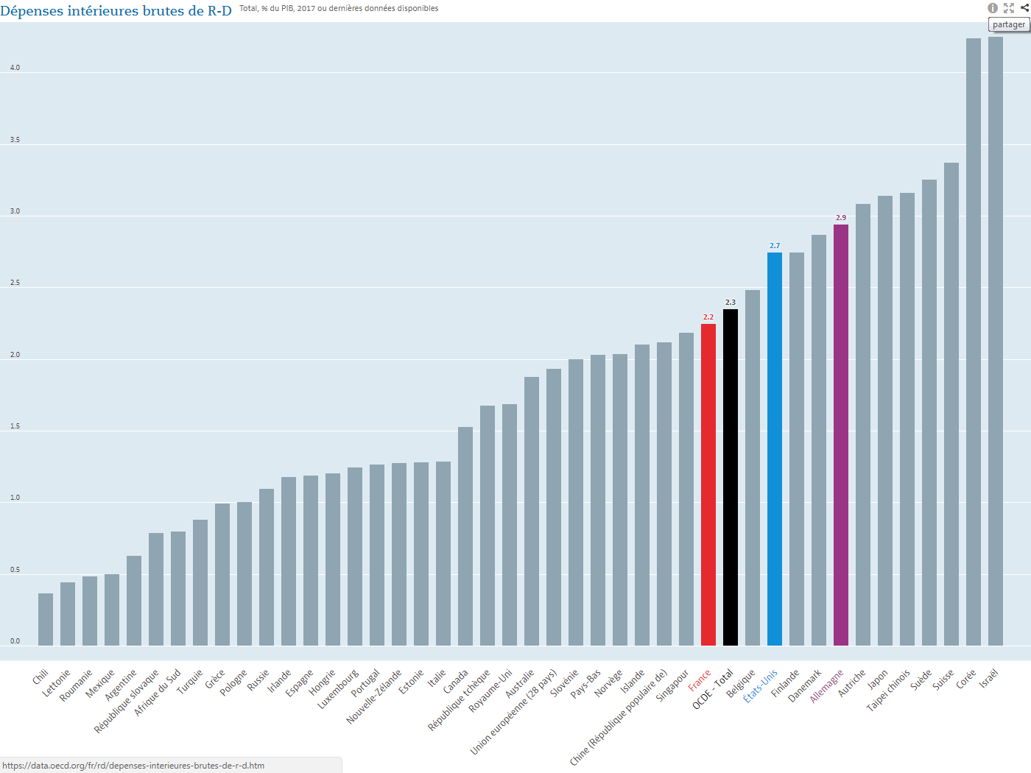
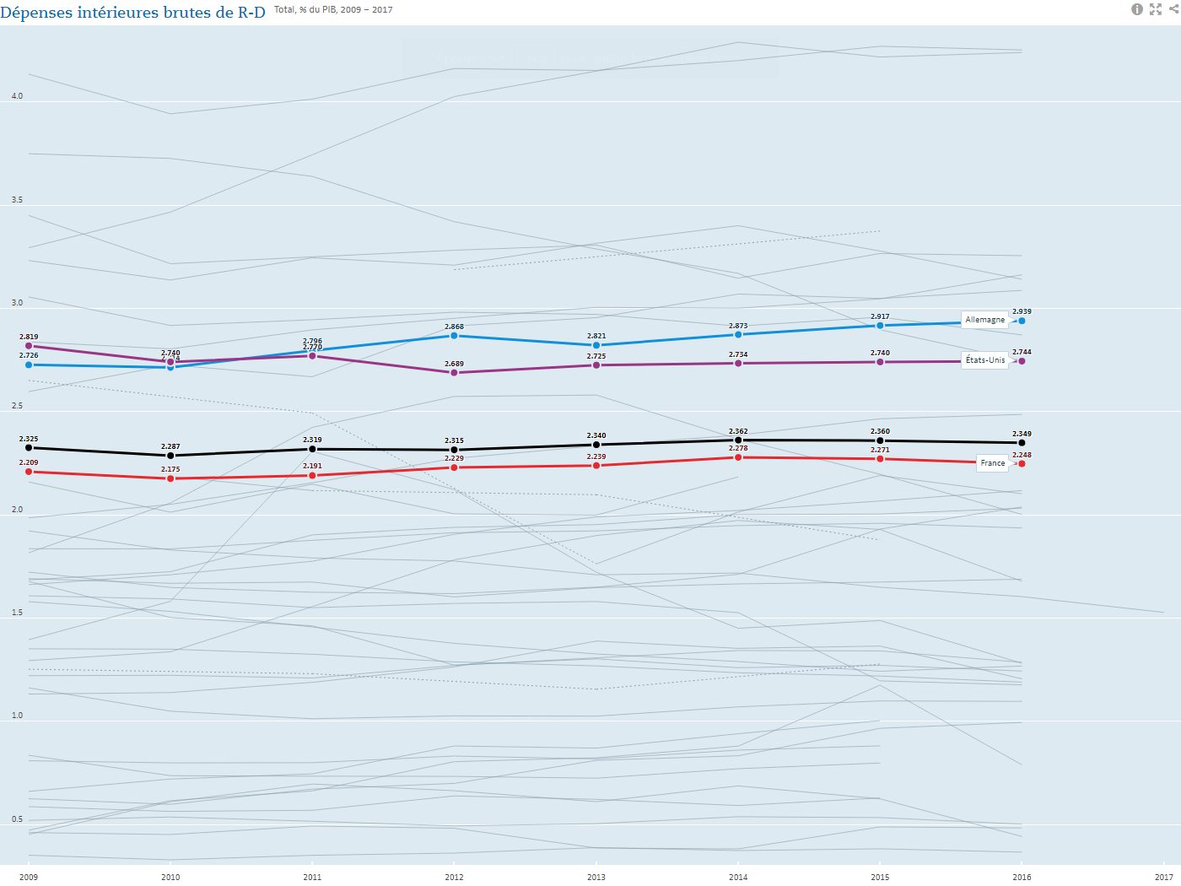
5- A combien s’élevait les dépenses intérieures en recherche et développement de la France, des EU et de l’Allemagne en 2015, en % du PIB ?
https://data.oecd.org/fr/rd/depenses-interieures-brutes-de-r-d.htm

